Slide 1
Монастырь в Теряево
«Социально-хозяйственная деятельность Иосифо-Волоцкого монастыря к началу XX-го века, как один из видов миссии».
Посвящается 500-летию преставления преподобного Иосифа-Волоцкого

Slide 2
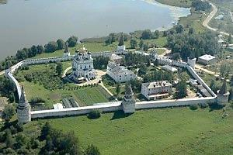

Slide 3
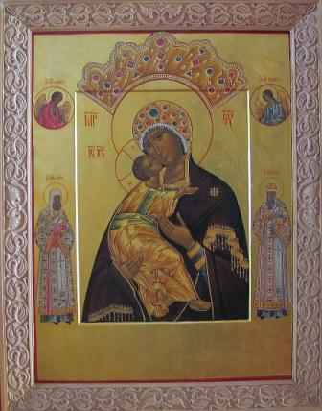
После принятия православия на Руси монастыри, переняв опыт монастырской культуры (в том числе летописание и иконопись) от православного Востока, сыграли значительную роль в концептуализации истории Московского государства позднего средневековья. Они становятся первыми центрами русской национальной мысли и учебными заведениями для будущих иерархов. Иосиф Волоцкий и его монастырь стали воплощением представления об идеальном монастыре, который должен был быть не только очагом духовно-просветительской деятельности, но и крупным культурным и хозяйственным центром. Монастырская жизнь не должна замыкаться в стенах обители, а нести идею духовного просвещения и выполнять социальную миссию в окружающем мире.
СКАЗАНИЕ О ПРИНЕСЕНИИ ИКОНЫ ПРЕЧИСТОЙ БОГОРОДИЦЫ ВЛАДИМИРСКОЙ И ЧУДО СВЯТОГО О ДЬЯКЕ ПЕТРЕ
Один вельможа, особо приближённый к царю, был весьма славен и богат. Имея искреннюю веру к Богу, Пречистой Богородице и преподобному Иосифу, он подавал щедрую милостыню игумену и братии и дал обет Пречистой Богородице, что воздвигнет в обители на Святых вратах каменную церковь во имя Сретения Владимирской иконы Пречистой Богородицы.

Slide 4
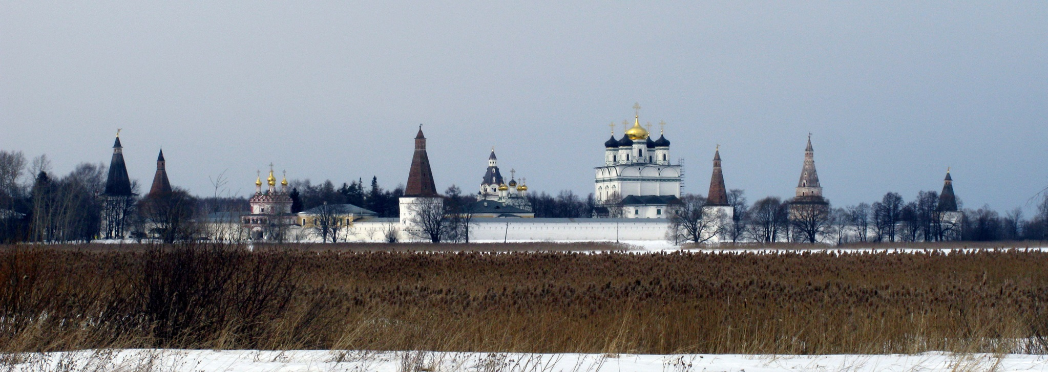
Материалом исследования стал комплекс источников, связанных с именем Иосифа Волоцкого. Они включают в себя как неопубликованные архивные материалы, так и публикации исследователей русской светской и церковной истории.
Следует отметить, что изучение жизни и деятельности Иосифа Волоцкого интенсивно происходило непосредственно в стенах основанного им монастыря. Поэтому дополнительными источниками выступают архивные материалы обители, труды митрополита Волоколамского и Юрьевского Питирима (Нечаева), архивариуса монастыря Е.А.Васильевой; публикации митрополита Волоколамского Илариона (Алфеева) и наместника обители Сергия (Воронкова).

Slide 5
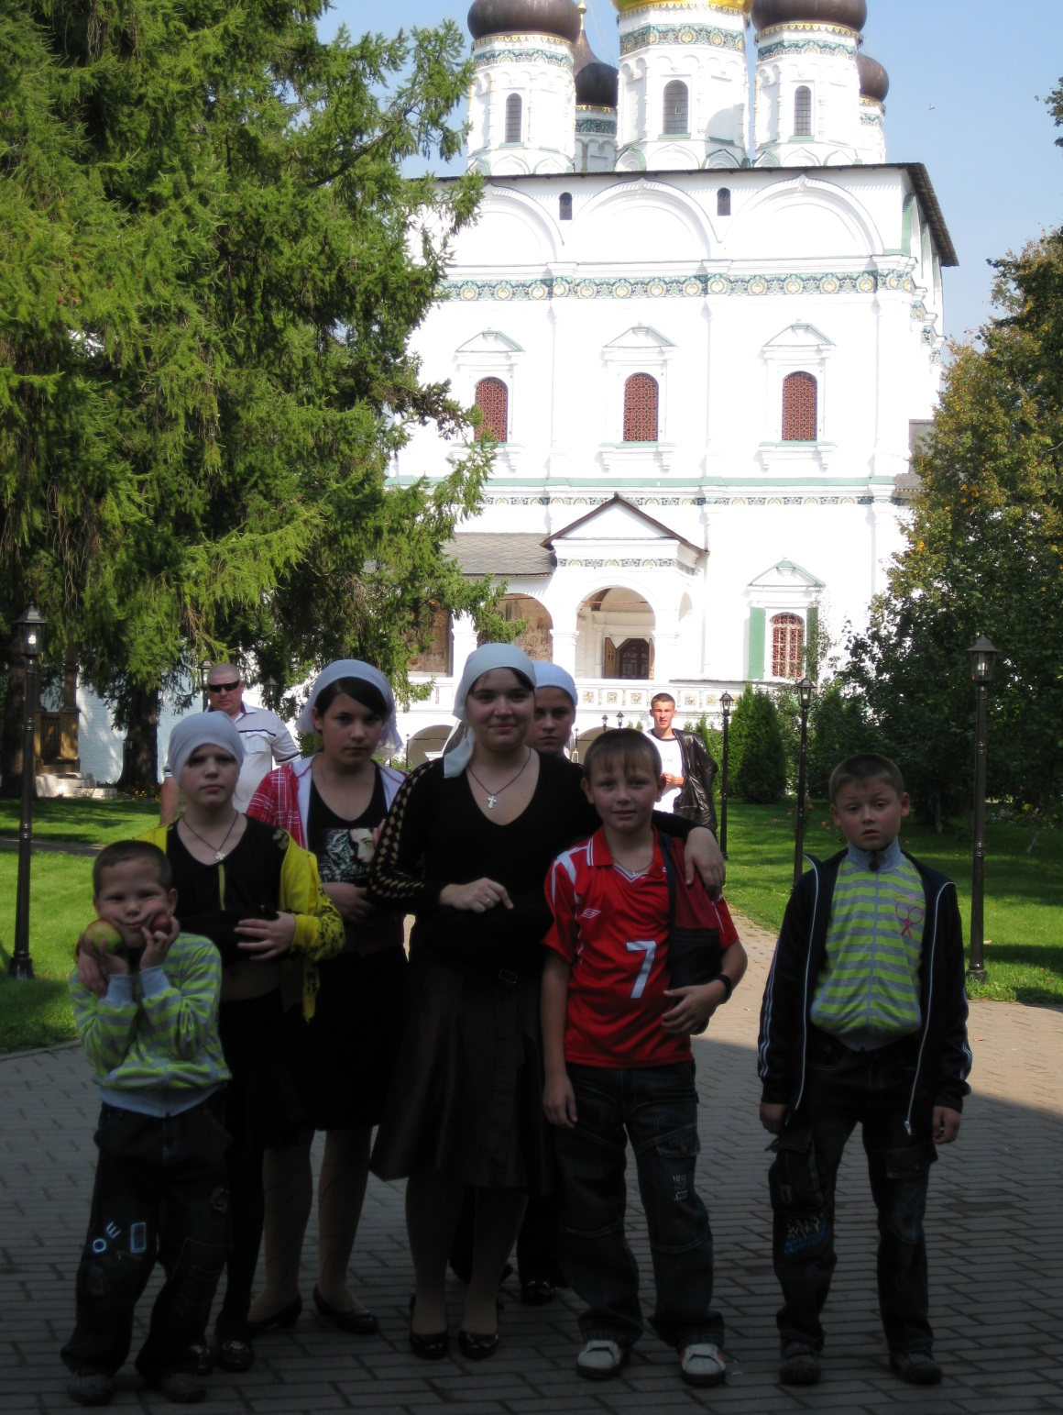
«Руками же Апостолов совершались в народе многие знамения и чудеса; и все единодушно пребывали в притворе Соломоновом. Из посторонних же никто не смел пристать к ним, а народ прославлял их. Верующих же более и более присоединялось к Господу, множество мужчин и женщин, так что выносили больных на улицы и полагали на постелях и кроватях, дабы хотя тень проходящего Петра осенила кого из них. Сходились также в Иерусалим многие из окрестных городов, неся больных и нечистыми духами одержимых, которые и исцелялись все». (Деян. 5:12-16)

Slide 6
Процветание обители обеспечивалось, в первую очередь, доходами от сдачи в аренду зданий, выстроенных на московских подворьях в 1877 и 1884 годах. Для примера приведем данные за 1910 год. Так называемое Старо-Иосифовское подворье на Ильинке дало 57560 рублей, Ново-Иосифовское подворье на Ильинке – 27380 рублей и Столешниковский дом – 14700 рублей. Итого: 99640 рублей арендной платы. (РГАДА, ф. 1192, оп. 5,, д.427,л.3)

Slide 7
К 1916 году монастырь имел во владении 163 десятины леса вблизи монастыря (дар удельного князя Бориса Васильевича Волоцкого при основании монастыря), в 8 верстах от монастыря находилась лесная дача сельца Мащерова – 240 десятин леса, в т.ч. 40 десятин сенокоса, приобретенная в 1913 году, пахотной земли – 15 десятин, сенокосов – 50 десятин, под болотами 23 десятины, под водою (пруды) – 42 десятины. Всего монастырь обрабатывал собственными средствами с помощью наемных работников 427 десятин земли. Было устроено несколько лесных питомников. Так, в 1900 году высадили 13000 сосен, 7000 елей, 1000 берез. (РГАДА, ф. 1192, оп. 4, д.2,л.1-2) (РГАДА, ф. 1192, оп. 5, л.362)

Slide 8
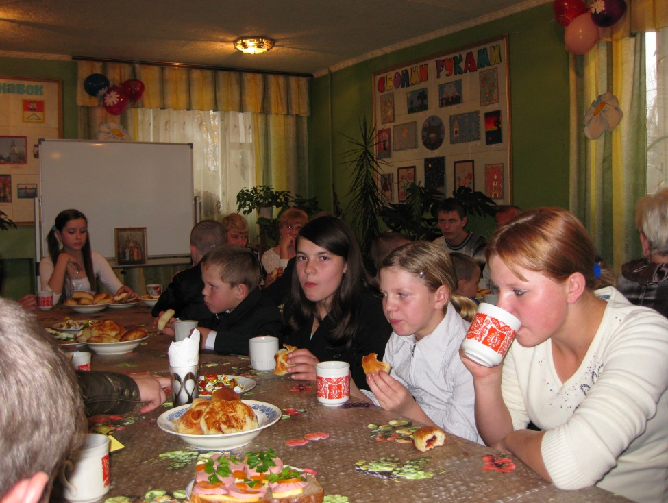
Также, особое внимание уделялось духовно-просветительской и миссионерской работе. Большие средства шли на организацию приема паломников. В частности, всех бесплатно кормили. В некоторые годы число паломников приближалось к 40 тысячам, то есть в среднем кормили по 100 человек в день. Для этих целей была выстроена большая гостиница, где приезжавших размещали на ночлег. Вот некоторые данные:
Паломников детей (учащиеся школ, гимназий, семинарий) из разных городов:
Год | Детей | Сопровождающих | Бесплатных обедов
1907 | 3419 | 392
1908 | 4116 | 598
1909 | 4945 | 750 | 30800
1910 | 8553 | 913 | 38500
1911 | 17500
1912 | 14452¹
1913 | 4000¹
1916 |  |  | 27452
¹ – Всего паломников
Всех паломников кормили бесплатно.
(РГАДА, ф. 1192, оп. 4, 1910, № 1)

Slide 9
Но монастырю требовались деньги не только на насущные нужды и на приём паломников. Проводилась широкая социально-просветительская деятельность – создавались и содержались различного типа социальные, учебные, медицинские учреждения: 1840 год – Открыто «домашнее» училище для детей монастырских штатных служителей.( Учитель – послушник монастыря.) (1840, № 5)
I. Взносы на содержание Волоколамского духовного училища (ежегодные):
II. На содержание духовных семинарий и училищ (ежегодные):
III. На содержание училища иконописания (ежегодные):
(В 1901 году монастырь взял на свое содержание училище иконописания при Троице-Сергиевой лавре с
выплатой 1700 руб. в год. (оп. 5, № 369))
год | I | II | III | год | I | II | III
1864 |  | 3150 |  | 1902 |  |  | 1700
1866 | 1000 |  |  | 1903 | 1600
1880 | 1500 |  |  | 1907 | 1600 |  | 1700
1881 | +500 |  |  | 1909 | 2500 | 4200 | 1700
1886 | 1600 |  |  | 1910 |  | 4200
1887 | 1600 |  |  | 1911 |  | 4200
1890 | 1600 |  |  | 1914 |  |  | 1700
1892 | 1600 |  |  | 1915 |  | 4200
1893 | 1600 |  |  | 1916 |  | 2500
1896 | 1600

Slide 10
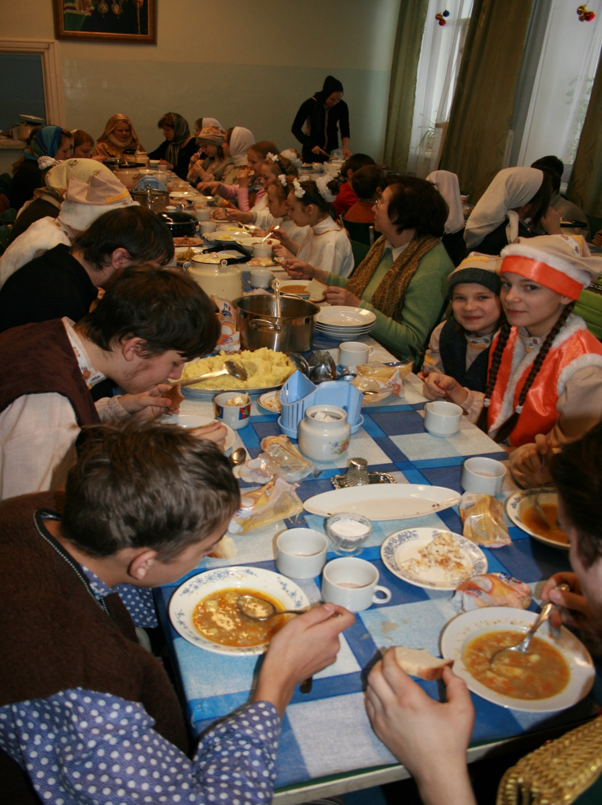
Церковно-приходская школа при монастыре:
(школа открыта в 1887 году, первоначально размещалась в здании монастырской гостиницы. (оп. 5, 1898, № 343))
1887 г. - устройство школы и постройка
дома для проживания учеников на
сумму 2138 руб., одежда, постели,
белье и пр. для 15 учеников –
261 руб., книги и письменные
принадлежности – 197 руб.
(оп. 4, №5)
1890 г. - 97 мальчиков; 15 обучались на
монастырский счет и квартировали
в монастырском помещении,
остальные были приходящими.
(оп. 4,1890, № 2)
1892 г. – 95 мальчиков, 16 мальчиков
проживали при монастыре на
полном содержании (оп. 5, № 291)
1907 г. – 95 мальчиков (оп. 5, № 335)
1908 г. – 90 мальчиков (оп. 5, № 407)
1909 г. –105 мальчиков (оп. 5, № 420)
1910 г. – 88 мальчиков (оп. 5, № 426)
1911 г. – 106 мальчиков (оп.5, 438)
1916 г. – 100 мальчиков, 5 девочек
(оп.4, 1914г., №1) (Учащиеся певчие обеспечиваются одеждой,
обувью, бельем.)

Slide 11
Церковно-приходская школа при монастыре: (школа открыта в 1887 году, первоначально размещалась в здании монастырской гостиницы. (оп. 5, 1898, № 343))

Slide 12
Аттестационный документ Московского Епархиального Училищного Совета

Slide 13
Приют при монастыре: 1907 год – 17 мальчиков (оп. 5, № 335) 1909 год – 20 мальчиков (оп. 5, № 407) 1910 год – 17 мальчиков (оп. 5, № 426) 1915 год – 18 мальчиков (оп. 4, 1915, № 2) 1916 год – 26 мальчиков (оп. 4, 1916, № 2)

Slide 14
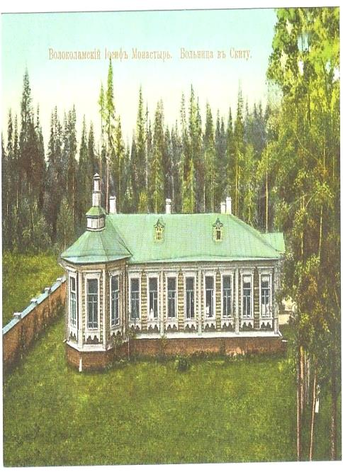
Помимо учебно-образовательной деятельности, способствовавшей более успешной социализации и воцерковлению молодёжи, монастырь заботился и о «больных и сирых, хромых и слепых»:
Больница в скиту:
(1902 год – прошение о разрешение на
строительство в скиту больницы-
богадельни на средства, завещанные
иеромонахом Сергием.
(оп. 5, № 379). Больница на 12 мест.)
1909 год – в больнице 4 монаха,
приходящих 2659 чел.
(оп. 5, № 420)
1910 год – в больнице 2 чел.,
приходящих – 5011 чел.
(оп. 5, № 426)
1915 год – приходящих 4600 чел.
(оп. 4, 1915, № 2)
1916 год – приходящих 3700 чел.
(оп.4,1916г., №2)
Богадельня в скиту:
1909 год – в богадельне 3 мужчин.
(оп. 5, № 420)
1910 год – в богадельне 2 мужчин.
(оп. 5, № 426)
Больница в скиту

Slide 15
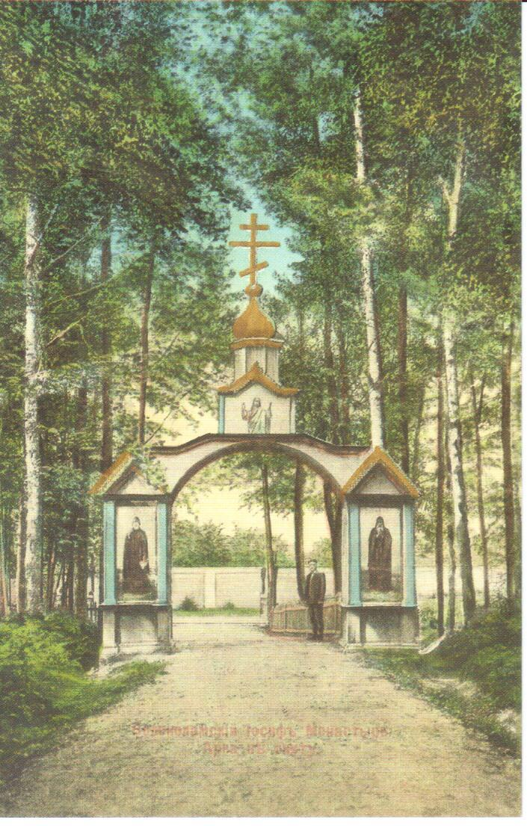
На строительство Романовской больницы в Москве (в память 300-летия Дома Романовых, праздновалось в 1913 году): 1911 год – 5000 руб. (оп. 5, № 429) 1914 год (война) – на содержание с ноября 500 руб. ежемесячно (оп.4,1914г.,№1) 1915 год (война) – на содержание 6000 руб. (оп. 4, 1915, № 3) 1916 год (война) - на содержание 500 руб. ежемесячно (оп. 4, 1916, № 2)
Святые врата в скиту

Slide 16
1854 год (война) – пожертвовано на военные расходы 5000 руб. серебром
(оп. 4, 1867, № 13).
1892 год – на покупку облачений для Холмско-Варшавской епархии выдано
596 руб. (оп. 5, № 291)
1900 год – Благодарность от уездного земского собрания за пожертвование в
Ефремовскую школу (иконы преп. Иосифа, картины двунадесятых
праздников, 25 руб. на учебные пособия). (оп. 5, № 359)
1900 год – Высажено саженцев: 13 тыс. сосен, 7 тыс. елей, 1 тыс. берез.
Устроен новый питомник для выращивания сосен, елей,
лиственниц, в трех питомниках выращивается береза. (оп. 5, № 362)
1915 год – комитету по призрению беженцев духовного звания 2000 руб.
(оп.4,1915г,№3)
1916 год – семья священника Адама Ждана, находящегося на фронте, в
составе 9 человек проживает в гостинице и находится на
содержании монастыря (оп. 4, 1916, № 1)

Slide 17
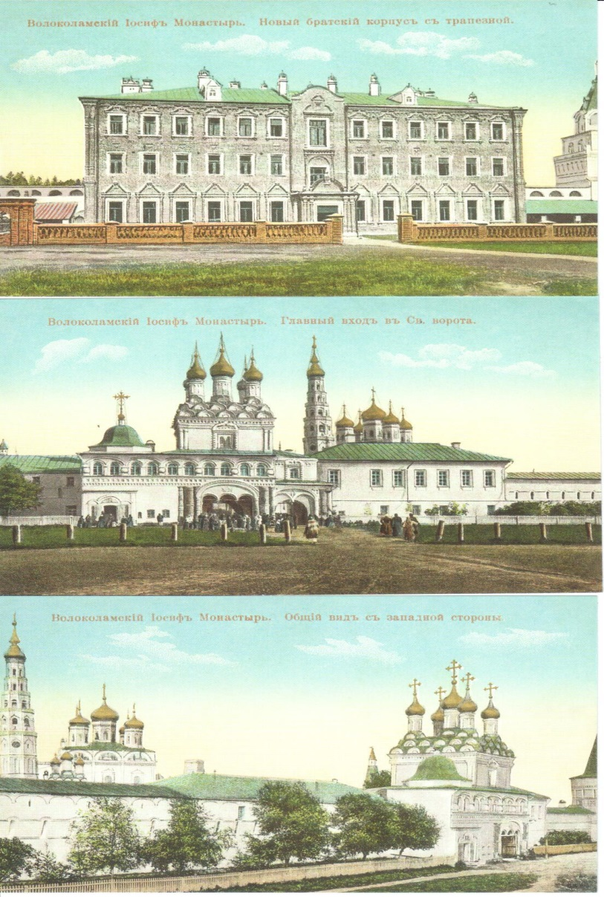
Виды монастыря тех лет

Slide 18
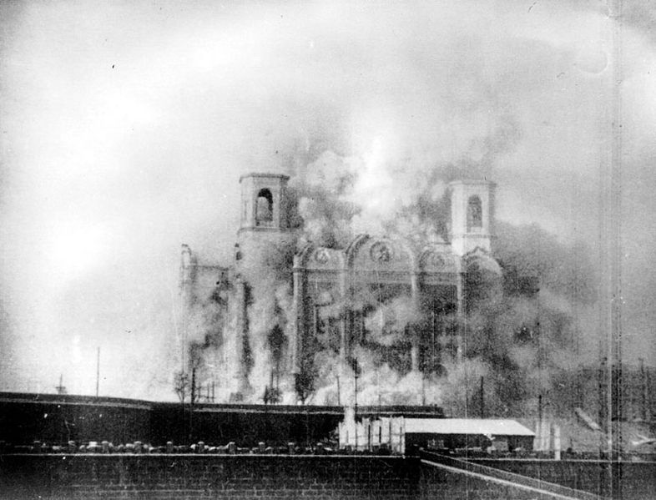
Грозно удары гудят и гудят, Колокол плачет и стонет. Пьяный народ под зловещий набат Совесть навеки хоронит Стихи Сергея Бехтеева - написаны в ноябре 1917 года «с натуры». www.vladkan.ru

Slide 19
Детский городок имени III Коммунистического интернационала Создание и первые годы работы

Slide 20
Виды монастыря тех лет

Slide 21
Общий вид со стороны пруда

Slide 22
Вид от другого пруда

Slide 23
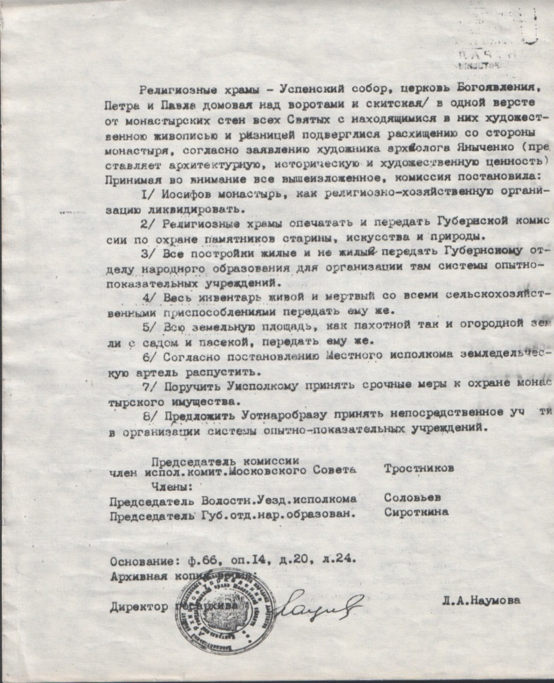
2 июня 1920 года состоялось заседание президиума исполкома Волоколамского совета депутатов, на котором был рассмотрен вопрос «О ликвидации Иосифова Монастыря».

Slide 24
Это постановление и положило начало созданию нового детского учреждения, которое было названо «Волоколамский детский городок имени III Коммунистического интернационала». Вошедшие в название слова «детский городок» очень точно отразили суть происходящих событий. Видимо, поэтому весь населенный пункт (территория монастыря и прилежащие к нему жилые и хозяйственные постройки) стал называться Детским городком ( короче – Детгородком ), а школа, разместившаяся в братском корпусе монастыря, получила название Детгородковская.

Slide 25
Филиппов Дмитрий Филиппович
Первыми руководителями и организаторами детской колонии были учителя Волоколамского уезда Дмитрий Филиппович Филиппов и Александра Львовна Катанская.
Дмитрий Филиппович Филиппов (1870 – 1941) родился в крестьянской семье в д. Муромцево Волоколамского уезда. Окончил Поливановское учительское училище (семинарию) и более 30 лет работал учителем. С 1918 года Дмитрий Филиппович заведовал Елизаровским детским домом в Волоколамском уезде, а с 1919 года он – ответственный организатор Детского городка (затем эта должность стала именоваться директор Детского городка). На этой должности он оставался до 1925 года. После 1925 года Дмитрий Филиппович был на педагогической работе в Волоколамском районе. Он много занимался методической работой, им написаны и изданы 10 учебно-методических пособий.

Slide 26
Катанская Александра Львовна

Slide 27
Выпускники Заржицкая Серафима Семеновна Царев Михаил Григорьевич

Slide 28
Встреча воспитанников детского дома 1967год

Slide 29
Русская Православная Церковь стремится вернуть в жизнь российского общества те идеалы и ценности, которые в течение многих веков являлись для него духовными ориентирами. Переосмысливается и вновь входит в круг изучения деятельность таких личностей, как Иосиф Волоцкий - игумен, религиозный и государственный деятель, крупный церковный теоретик и практик, один из самых ярких богословов средневековой Руси, церковный писатель, философ-моралист, меценат. Он занимает особое место в ряду известных церковно-политических деятелей в конце XV - начала XVI веков.
МУЗЕЙ БИБЛИИ
Главной целью создания Музея Библии является миссионерско-просветительская деятельность среди паломников и гостей нашего монастыря.
Священное Писание ― основа христианской цивилизации ― определяло и определяет характер и направление духовного развития, менталитета и самоидентификации многих народов мира. Можно сказать, что самопостижение человечества непосредственно связано с изучением книг Священного Писания Ветхого и Нового Заветов.
Во всём мире появление Священного Писания на языке народа признаётся историческим событием величайшего значения. Поэтому создание музея Библии может стать важным шагом как в церковной, так и светской культуре и их взаимной деятельности на благо России. Открытие музея Библии в одном из древнейших центров российской духовности и книжной культуры ― Иосифо-Волоцком монастыре – вполне логично и с точки зрения исторической традиции и с точки зрения современного положения монастыря как важного центра культурного туризма и паломничества.
В музее планируется разместить экспозиции, которые будут носить информационно-познавательный характер. Это книги Священного Писания, созданные до распространения книгопечатания, печатные книги XVI-XXI вв., Библия в мировом и российском искусстве, тексты Священного Писания на языках народов России и народов мира, Библия для детей, семейная Библия и другие демонстрационные материалы.
Экспозиции будут размещаться в трёх тематических залах.
Возможно создание на базе библейской коллекции и библиотеки достойных условий для учебно-методической работы.
http://www.iosif-vm.ru/

Slide 30
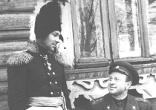
На съемках фильма "Война и мир"
На территории монастыря кинорежиссер Сергей Бондарчук снимал картину «Пожар Москвы» - одну из серий знаменитой киноэпопеи «Война и мир». Многие жители Волоколамского района участвовали в съемках массовых сцен. Местные жители помнят, как в перерыве между съёмками артисты играли с местными мальчишками в футбол. Особенно любил погонять мяч Вячеслав Тихонов, исполнитель роли Андрея Болконского. Ирина Скобцева, народная артистка СССР, президент кинофестиваля «Волоколамский рубеж», вспоминает: «В жизни каждого человека есть что-то очень дорогое, очень любимое, к чему он относится с трепетом. С большой любовью и большим трепетом я отношусь к волоколамской земле. Здесь я прожила самые счастливые времена творческой биографии вместе со своей семьей – Сергеевичем Фёдоровичем Бондарчуком и нашими детьми. Под Волоколамском мы снимали картину «Война и мир». Потом я приезжала сюда в Иосифо-Волоцкий монастырь к митрополиту Питириму. Когда я приезжаю в эту обитель, душа обретает покой и гармонию».

